Slide 1
Labklājības ministrijas īstenotie ESF projekti pieaugušo izglītībā
Latvijas pieaugušo izglītības attīstības forums
“Pieaugušo izglītība šodien un rīt”
2018.gada 22.augusts

Slide 2
Nodarbinātības valsts aģentūras loma darba tirgū un pieaugušo izglītībā
Darba tirgus pieprasījuma un piedāvājuma salāgošana (darba meklētāji un vakances)
Sadarbība ar darba devējiem, pakalpojumi darba devējiem darbaspēka piemeklēšanā no darba meklētāju vidus
Prasmju un kompetenču prognozēšana un bezdarbnieku sagatavošana mācību pasākumos

Slide 3
Sistēma un sadarbība

Slide 4
Mācības
Organizētas NVA kuponu sistēmā
Prof. izgl. jeb jaunas profesijas apguve
(480-1280 stundas)
Profesionālās pilnveides kursi
(160-320 stundas)
Pie darba devēja
Neformālās izglītības ieguve
(valodas, datori)
(60-159 stundas)
Pēc darba devēja pieprasījuma
(jebkurā prof.izgl. programmā)
Praktiskā apmācība pie darba devēja
(notiek darba vietā pie darba devēja)
Transportlīdzekļu vadīšanas kursi
(90-217 stundas)
Nosaka LM Apmācību komisija (sastāvā sociālie partneri u.c. institūcijas un organizācijas), ņemot vērā darba tirgus aktuālo situāciju, bezdarba statistiku, vakanču statistiku, darba devēju pieprasījumu, darba tirgus prognozes.

Slide 5
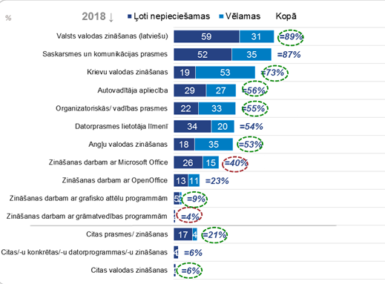
Darba tirgus īstermiņa prognoze
(darba devēju aptauja)

Slide 6
Kur meklēt informāciju

Slide 7
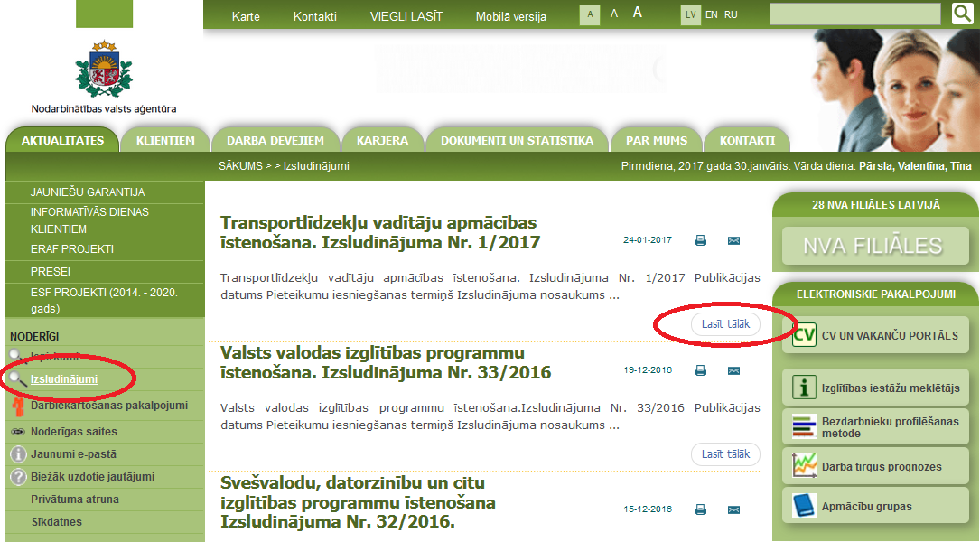
Informācija par izsludinājumiem
ESF projekts „Atbalsts bezdarbnieku izglītībai” Nr.7.1.1.0/15/I/001

Slide 8
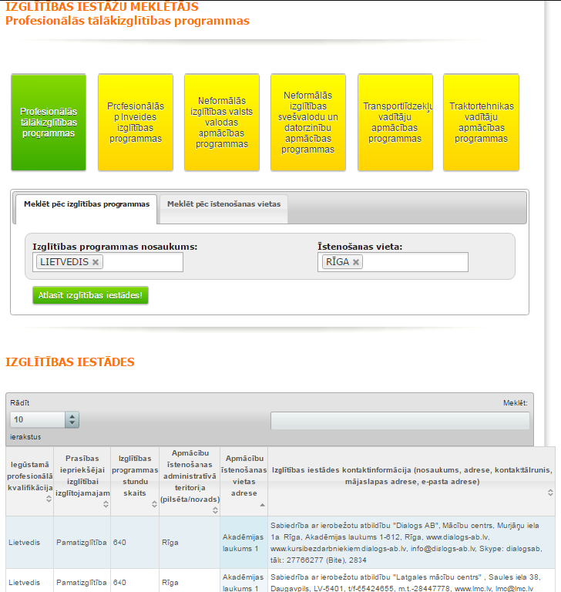

Slide 9
Par projektu

Slide 10
ESF projekts “Atbalsts bezdarbnieku izglītībai”
Mērķa grupa: NVA klienti, īpaši ar zemām un darba tirgus prasībām neatbilstošām prasmēm.
Īstenošanas laiks: no 2015. gada janvārim līdz 2021.gada decembrim;
Finansējums: 96,4 milj. euro, t.sk. ESF 81,7 milj. euro.
Sasniedzamie rādītāji:
- 85 000 bezdarbnieki, tostarp ilgstošie bezdarbnieki;
- bezdarbnieki vecāki par 50 gadiem – 29 000.
Īpaši: E-apmācību veicināšana; praktiskā apmācība pie darba devēja. 2018.gadā uzsākts e-apmācību kurss «Finanšu pratība».
- Prasmju pasākumiem 2017.gadā tika izlietoti 14 milj. euro (ES fondu finansējums 11,9 milj. euro un valsts budžeta finansējums 2,1 milj. euro);
- 2018.gadā plānotais finansējums – 14,7 milj. euro.

Slide 11
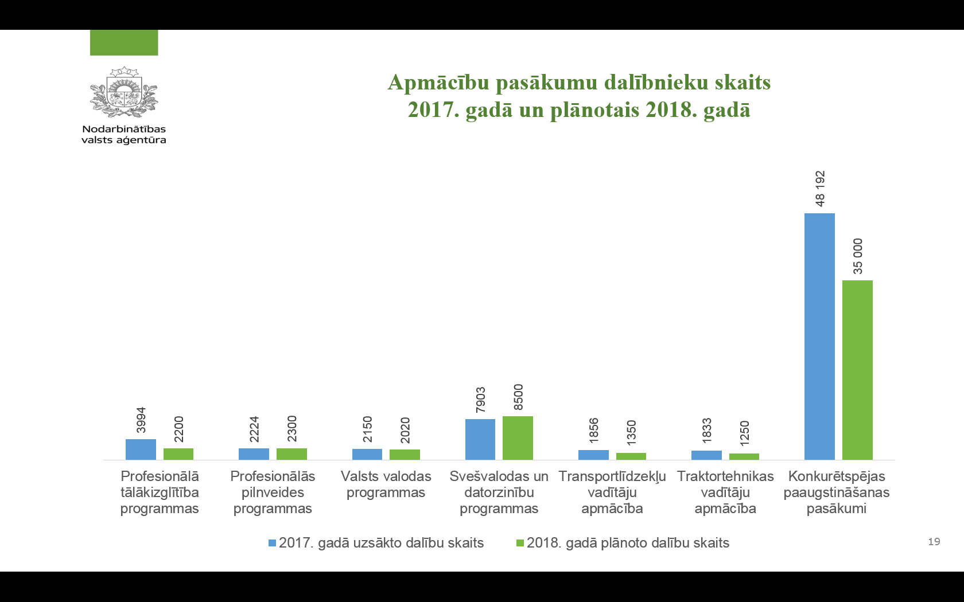
Mācību pasākumu īstenošana
2017. un 2018. gadā

Slide 12
Valsts un pašvaldību skolu iesaiste 2017.gadā
Profesionālajā tālākizglītībā: 9 izglītības iestādes (26 komersanti):
Dobeles Amatniecības un vispārizglītojošā vidusskola | 13
DAUGAVPILS TIRDZNIECĪBAS PROFESIONĀLĀ VIDUSSKOLA | 18
Rīgas Tūrisma un radošās industrijas tehnikums VSIA | 7
'KULDĪGAS NOVADA PIEAUGUŠO IZGLĪTĪBAS CENTRS' | 6
DAUGAVPILS BŪVNIECĪBAS TEHNIKUMS, PROFESIONĀLĀS IZGLĪTĪBAS KOMPETENCES CENTRS | 28
Jelgavas pilsētas pašvaldības pieaugušo izglītības iestāde "Zemgales reģiona Kompetenču attīstības centrs" | 20
PROFESIONĀLĀS IZGLĪTĪBAS KOMPETENCES CENTRS "LIEPĀJAS VALSTS TEHNIKUMS" | 14
Aizkraukles profesionālā vidusskola | 31
Ogres tehnikums (no 01.09.2013.) | 8
Kopā (2%) | 145 (6218)

Slide 13
Valsts un pašvaldību skolu iesaiste 2017.gadā
Neformālajā izglītībā un transportlīdzekļu vad.: 18 izglītības iestādes (100 komersanti):
Izglītības iestāde | Traktortehnikas un transportlīdzekļu vadītāju mācības | Citu programmu mācības
LĪVĀNU NOVADA VAKARA (maiņu) VIDUSSKOLA | 0 | 57
VALMIERAS 2.VIDUSSKOLA | 0 | 8
DAUGAVPILS 15.VIDUSSKOLA | 0 | 32
DAUGAVPILS CENTRA VIDUSSKOLA | 0 | 33
DAUGAVPILS TIRDZNIECĪBAS PROFESIONĀLĀ VIDUSSKOLA | 0 | 20
Balvu profesionālā un vispārizglītojošā vidusskola | 0 | 32
LIMBAŽU 3. VIDUSSKOLA | 0 | 76
Aizkraukles Interešu izglītības centrs | 0 | 22
Aizkraukles Pieaugušo izglītības un inovāciju atbalsta centrs | 0 | 11
Auces novada Pieaugušo izglītības un informācijas centrs | 0 | 21
Rēzeknes Tehnoloģiju akadēmija | 0 | 8
'KULDĪGAS NOVADA PIEAUGUŠO IZGLĪTĪBAS CENTRS' | 0 | 84
DOBELES PIEAUGUŠO IZGLĪTĪBAS UN UZŅĒMĒJDARBĪBAS ATBALSTA CENTRS | 0 | 93
DAUGAVPILS BŪVNIECĪBAS TEHNIKUMS, PROFESIONĀLĀS IZGLĪTĪBAS KOMPETENCES CENTRS | 0 | 45
Jelgavas pilsētas pašvaldības pieaugušo izglītības iestāde "Zemgales reģiona Kompetenču attīstības centrs" | 0 | 117
VENTSPILS AUGSTSKOLA | 0 | 4
PROFESIONĀLĀS IZGLĪTĪBAS KOMPETENCES CENTRS "LIEPĀJAS VALSTS TEHNIKUMS" | 0 | 32
Ogres tehnikums | 2 | 0
Kopā (5%) | (2) 3689 | (695) 10083

Slide 14
Nosacījumi un ierobežojumi

Slide 15
Nosacījumi izglītības iestādēm
Par būtiskiem apmācību īstenošanas nosacījumu pārkāpumiem izglītības iestāde var uz gadu tikt izslēgta no apmācību programmu īstenotāju saraksta (neievērota norēķinu kārtība, nepatiesi sniegta informācija, atkārtoti pārkāpumi u.c.).
Izglītības iestādei ir pienākums atlīdzināt NVA apmācību izdevumus, kas izlietoti to bezdarbnieku apmācībai, par kuriem konstatēts īstenošanas nosacījumu pārkāpums (piemēram, sniegtas nepatiesas ziņas par nodarbību apmeklējumiem u.tml.).
NVA ir tiesīga svītrot izglītības iestādi no izglītības piedāvājumu saraksta gadījumā, ja izglītības iestāde, piedāvājot apmācību pakalpojumus bezdarbniekiem, īsteno negodīgu komercpraksi.
Izglītības iestādei, kas pretendē uz atkārtotu neformālās izglītības programmas valsts valodas apguves īstenošanu NVA apmācību ietvaros, jāatbilst prasībai par pēdējā gada laikā apmācīto personu sekmīgi nokārtota Valsts izglītības satura centra noslēguma pārbaudījuma rādītāja - ne mazāk kā 60 %.
Notes:
Pedagogu kvalifikācija atbilstoši Ministru kabineta 2014. gada 28. oktobra noteikumos Nr. 662 "Noteikumi par pedagogiem nepieciešamo izglītību un profesionālo kvalifikāciju un pedagogu profesionālās kompetences pilnveides kārtību" noteiktajām prasībām;".

Slide 16
Kvalitātes prasības
Ar grozījumiem Ministru kabineta 2011.gada 25.janvāra noteikumos Nr.75 „Noteikumi par aktīvo nodarbinātības pasākumu un preventīvo bezdarba samazināšanas pasākumu organizēšanas un finansēšanas kārtību un pasākumu īstenotāju izvēles principiem”” noteikti stingrāki izglītības iestāžu atlases kritēriji, kas saistīti ar:
pedagogu kvalifikāciju (izglītības iestādei nepieciešams apliecināt, ka tā spēj nodrošināt kvalificētu personālu apmācību procesa norisei, īstenojot atbilstošās profesionālās izglītības programmas);
infrastruktūras pieejamību (skolu materiāltehniskajai bāzei jābūt pieejamai pasākuma īstenošanas vietās jeb norādītajās adresēs);
programmu akreditācijas ilgumu (izglītības iestādēm, kas īsteno profesionālās tālākizglītības un profesionālās pilnveides programmas, tās īstenotās programmas, kuru apguve tiek piedāvāta bezdarbniekiem, ir akreditētas uz 6 gadiem);
izglītības iestāžu pieejamību personām ar invaliditāti (izglītības iestādēm iespēju robežās ir jānodrošina bezdarbniekiem ar invaliditāti apgūt piedāvātās profesionālās izglītības programmas).
Notes:
Pedagogu kvalifikācija atbilstoši Ministru kabineta 2014. gada 28. oktobra noteikumos Nr. 662 "Noteikumi par pedagogiem nepieciešamo izglītību un profesionālo kvalifikāciju un pedagogu profesionālās kompetences pilnveides kārtību" noteiktajām prasībām;".

Slide 17
Izaicinājumi
Izglītības tirgus konsolidācija un konkurence
Izglītības satura atbilstība aktuālajām tendencēm
Pedagogu kvalifikācija
Materiāli-tehniskās bāzes atbilstība
Izglītības iestāžu pieejamība personām ar invaliditāti
Izglītības iestāžu gatavība sabiedrības un darbaspēka novecošanās tendencēm

Slide 18
Paldies, ka klausījāties!
www.lm.gov.lv
@Lab_min
Latvijas Republikas Labklājības ministrija
labklajibasministrija

